Slide 1

UBND PHƯỜNG BỒ ĐỀ
TRƯỜNG MẦM NON GIA QUẤT
NHẬN BIẾT TẬP NÓI
Hoa đào, hoa mai
Lứa tuổi: 24 – 36 tháng
Lớp: Nhà trẻ D1
Năm học: 2025 - 2026

Slide 2
Câu đố
Hoa gì nhỏ nhỏ
Cánh màu hồng tươi
Hễ thấy hoa cười
Đúng là Tết đến?
Đáp án: Hoa đào

Slide 3
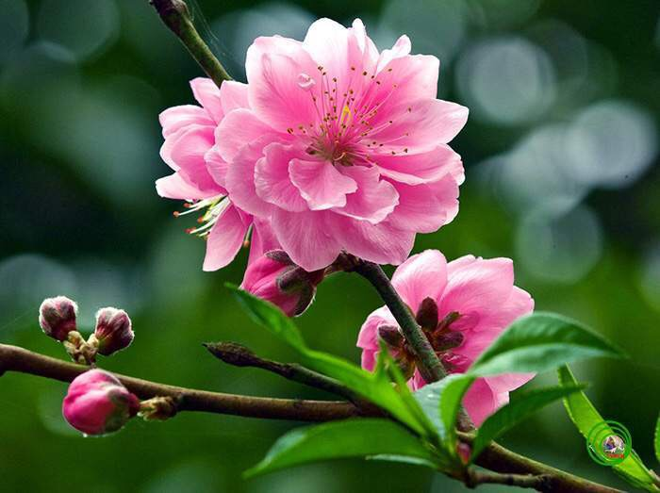


Slide 7
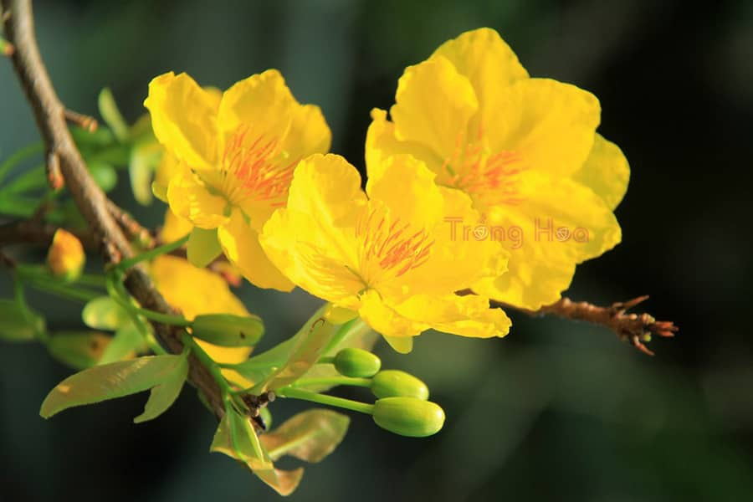

Slide 9
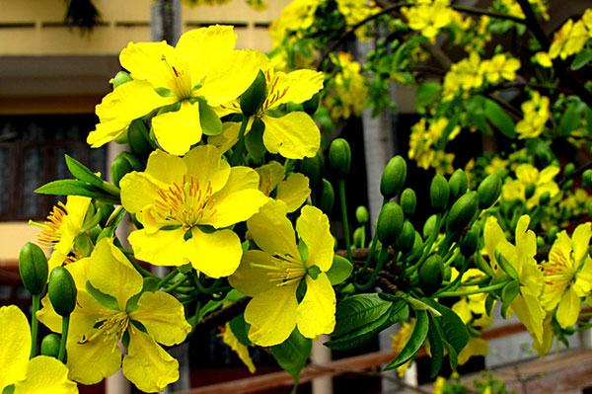

Slide 11
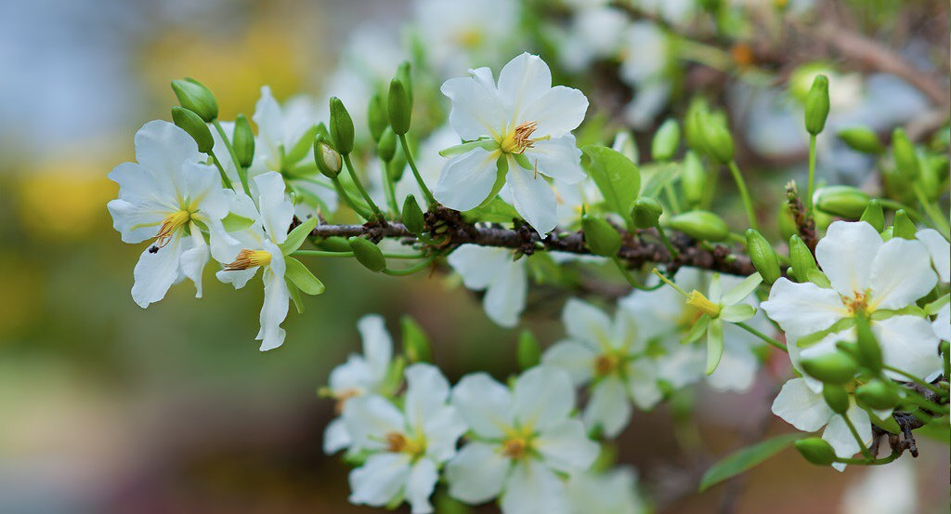

Slide 12


Ngoài hoa đào, hoa mai vào mùa xuân còn có hoa gì?

Slide 13
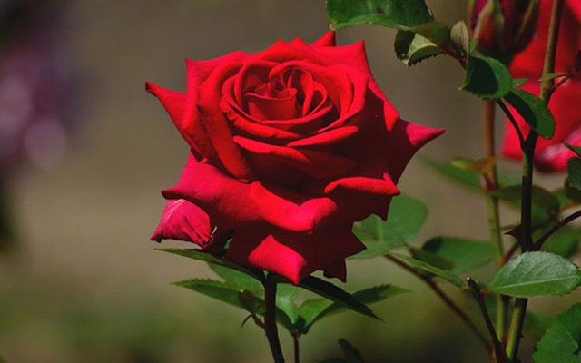
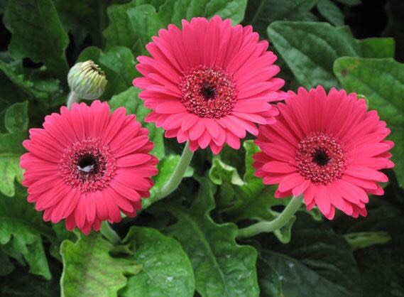
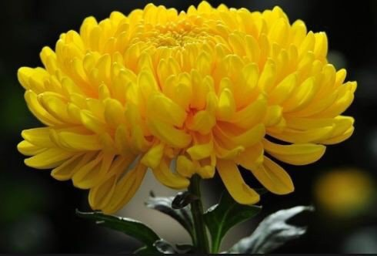
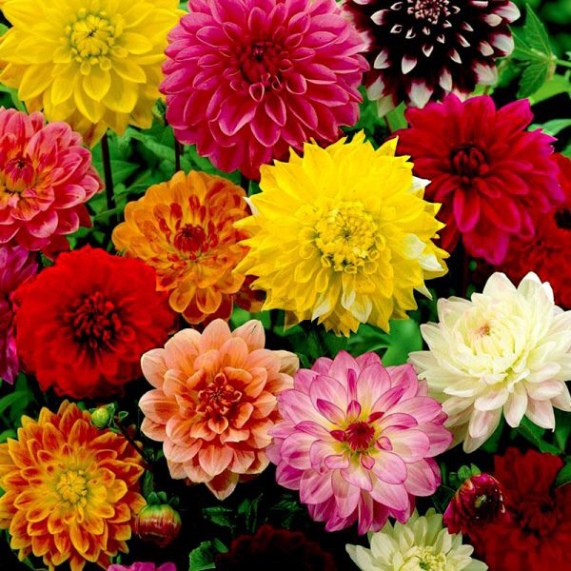
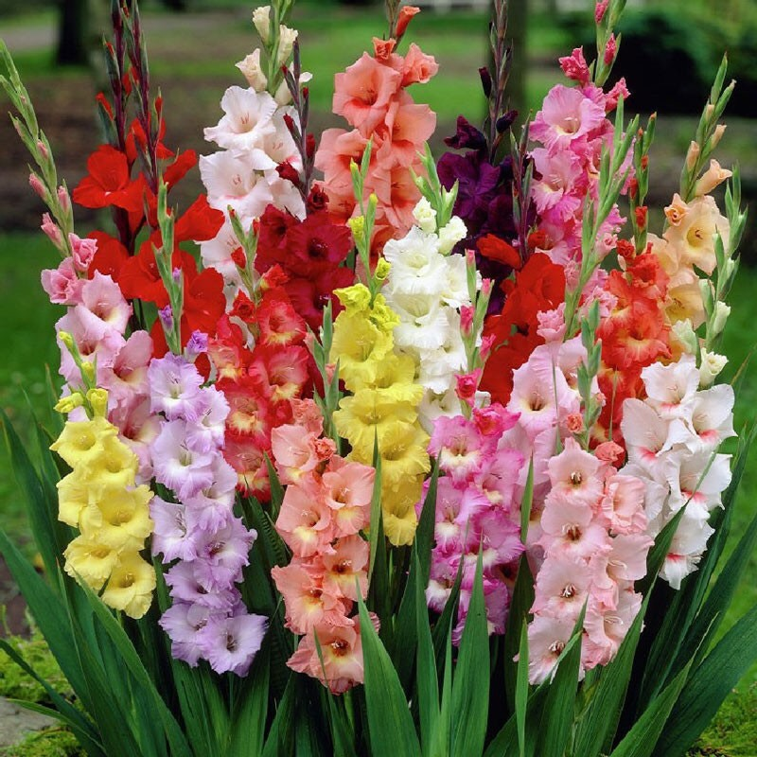

Slide 14
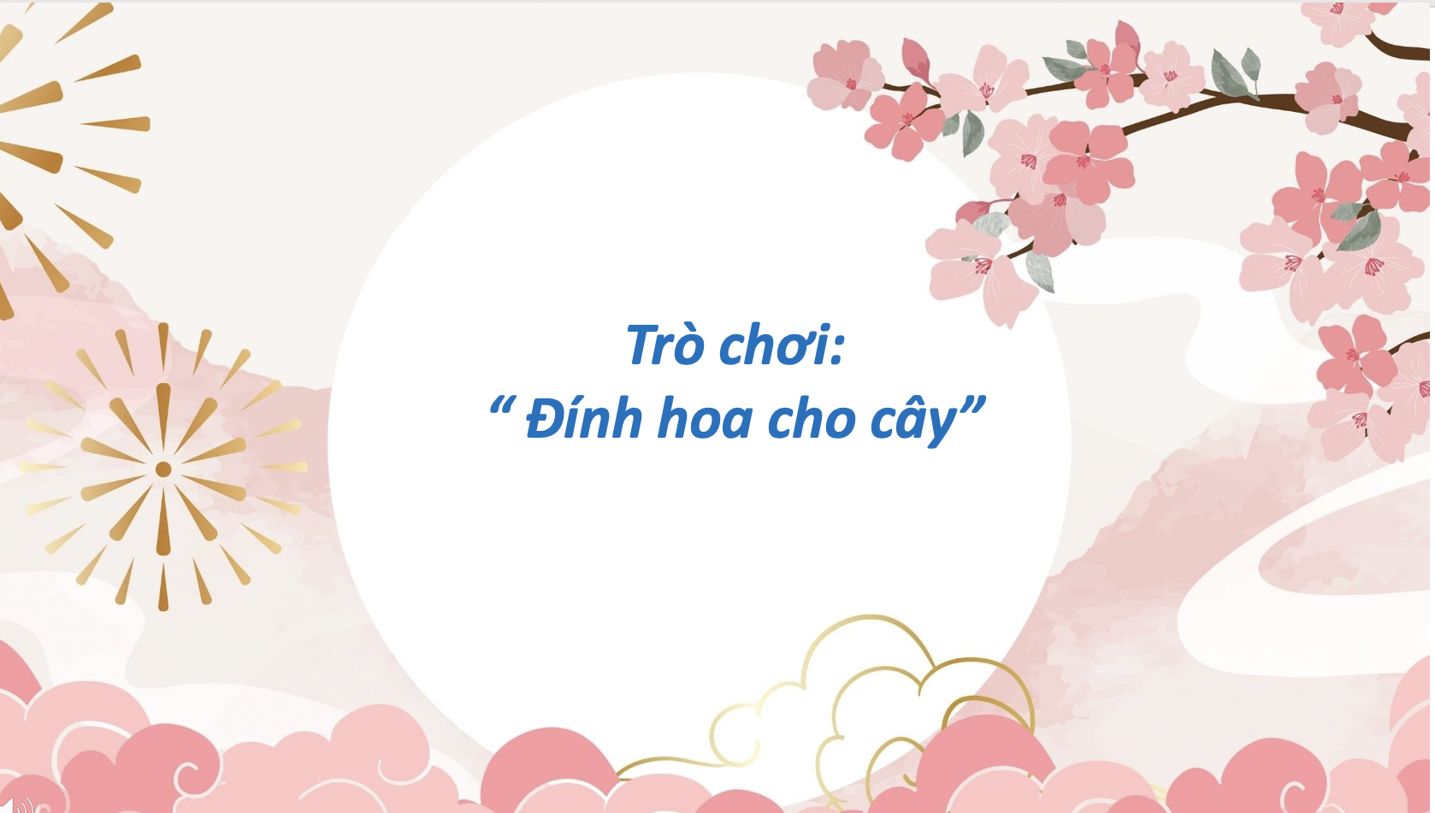

Slide 15

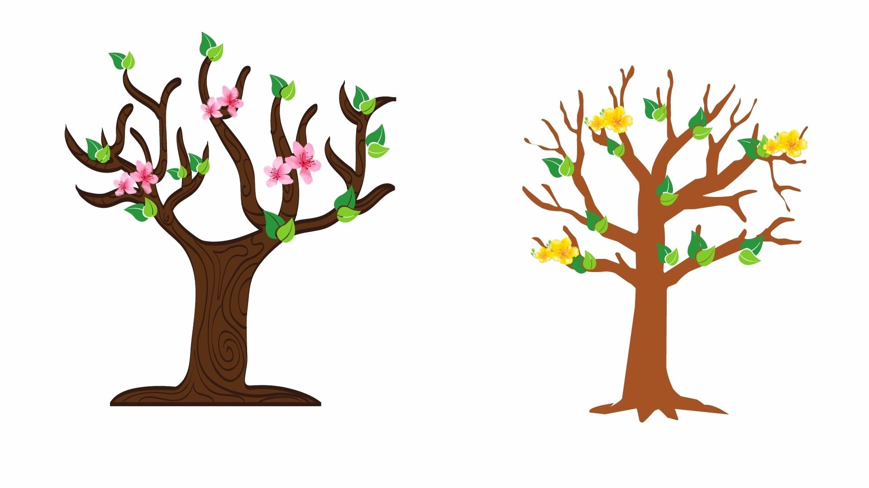



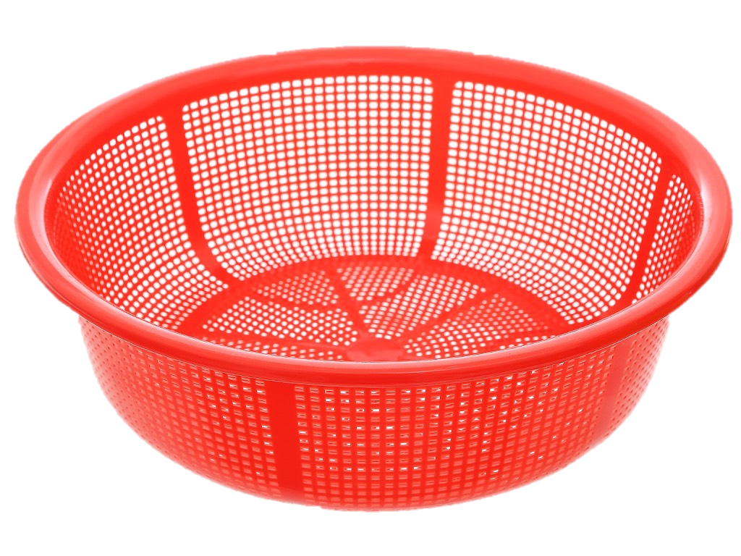

Slide 17


